Slide 1
ТЕРРИТОРИАЛЬНЫЙ ОРГАН ФЕДЕРАЛЬНОЙ СЛУЖБЫ ГОСУДАРСТВЕННОЙ СТАТИСТИКИ ПО КАЛУЖСКОЙ ОБЛАСТИ
ОТЧЕТ О ДЕЯТЕЛЬНОСТИ ЗА 2021 ГОД

Slide 2
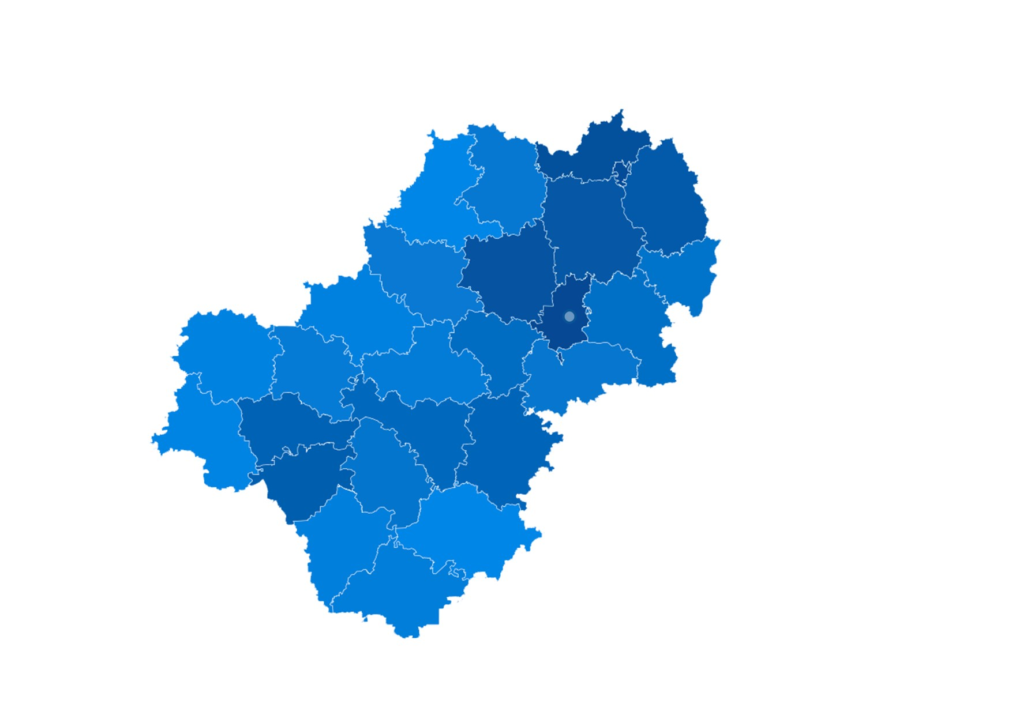
КАЛУГАСТАТ
ТЕРРИТОРИАЛЬНЫЙ ОРГАН ФЕДЕРАЛЬНОЙ СЛУЖБЫ ГОСУДАРСТВЕННОЙ СТАТИСТИКИ ПО КАЛУЖСКОЙ ОБЛАСТИ
16
структурных подразделений
22
представительства в районах
Калугастат

Slide 3
КАЛУГАСТАТ
ХАРАКТЕРИСТИКА КАДРОВОГО СОСТАВА
По возрасту
По стажу в системе статистики
204 человека
штатная численность
94,7%
укомплектованность кадров
0,1
коэффициент текучести кадров

Slide 4
РЕЗУЛЬТАТЫ
Выполнение производственного плана
Переписи
Участие в апробации
Информационное взаимодействие
Подготовка и обучение кадров

Slide 5
РЕЗУЛЬТАТЫ
Выполнение производственного плана
Выполнено работ – 1179 , в т.ч. в ЦСОД – 650 работ
Получено отчетов – 156908, в т.ч. в электронном виде – 95%
Переписи
Сельскохозяйственная микроперепись
получены данные: по СХО - 462 объекта, КФХ и ИП – 855 объектов
собраны данные: на планшетах - по ЛПХ - 185 911 объектов, некоммерческие объединения -1170 объектов,
на бумажных носителях (НМЧД) дополнительно опрошено 5568 ЛПХ
Экономическая перепись
собрано отчетов от: юридических лиц – 11681, индивидуальных предпринимателей – 20293 (78,6% от подлежащих обследованию), в т.ч. на Едином портале Госуслуг : МП -121, ИП – 2006
ВПН раунда 2020
I этап – с 15 октября по 14 ноября 2021г. – перепись населения. На ЕПГУ перепись прошли – 18,2%
II этап – 15 ноября 2021г. – обработка данных. Прирост численности населения: по сравнению с оргпланом – 8,8%, по сравнению с переписью 2010г. – 10%
Участие в апробации
Цифровой аналитической платформы
Форм федерального статистического наблюдения 1-натура-БМ, 1-ОЛ, 3-информ,1-ГС, 1-МС, 1-МБ

Slide 6
РЕЗУЛЬТАТЫ
Подготовлено и выпущено
16 докладов, 648 срочных информаций по актуальным вопросам, 264 сборника и бюллетеня,
36 экономико-статистических обзоров
Поступило
230 обращений через ЕПГУ, в т.ч. 63 - от органов государственной власти, 67 – органов местного самоуправления, 43 – территориальных органов федеральных органов государственной власти, банков, фондов, 14 – организаций, 43 - граждан
Проведено
проведено 11 мероприятий с ОГВ и ОМСУ (обучающие семинары, вебинары, круглые столы)
Работа со СМИ
взаимодействие - с 60 СМИ Калужской области
подготовлено – 138 пресс-релизов - опубликовано в СМИ – 966 раз
по ВПН – опубликовано 2900 материалов, с начала активной фазы ИРР – 1469 материалов,
с участием медийных лиц Калужской области – 579
обращений на сайт – 75695, количество сообщений в новостной ленте - 227
Подготовка кадров и обучение
по специальностям, обязательным к аттестации - 10 специалистов
по программам повышения квалификации -14 специалистов
наставничество было установлено в отношении 6 государственных служащих

Slide 7
ИННОВАЦИИ
ПРАКТИКИ
Реализовали удаленный защищенный доступ сотрудников Калугастата к ресурсам ИВС Росстата
Внедрили технологию обработки поступающих грузов для обеспечения проводимых переписей и обследований
Организовали обучение специалистов участвующих в Выборочном федеральном статистическом наблюдении по вопросам использования населением информационных технологий и информационно-телекоммуникационных сетей

Slide 8
КАЛУГАСТАТ
ИННОВАЦИИ И ЛУЧШИЕ ПРАКТИКИ
ИННОВАЦИЯ / ПРАКТИКА | КРАТКОЕ ОПИСАНИЕ ПРОЕКТА И РЕЗУЛЬТАТА
1. Обучение специалистов участвующих в Выборочном федеральном статистическом наблюдении по вопросам использования населением информационных технологий и информационно-телекоммуникационных сетей | Проведение обучающих семинаров для интервьюеров и ОМСУ с участием специалистов Калугастата, Министерства цифрового развития Калужской области и «Центра современного образования» Калужской области Результат – Получение полной и достоверной информации от респондентов об информационных технологиях и информационно-телекоммуникационных сетях
2. Внедрена технология обработки поступающих грузов для обеспечения проводимых переписей и обследований | Организованы специальные места на складе для хранения грузов по переписям и обследованиям Результат – Оптимизация трудовых затрат и обеспечение сохранности имущества при обработке поступающего груза для обеспечения проведения переписей и обследований, текущей деятельности
3. Взаимодействие со всеми МФЦ области (38 )по вопросам организации проведения ВПН раунда 2020 | Заключено соглашение о сотрудничестве между ГБУ Калужской области «Многофункциональный цент предоставления государственных и муниципальных услуг Калужской области» и Калугастатом при проведении ВПН 2020. Сделаны вводные и поставлены основные задачи по прохождению переписи населения в МФЦ Результат - В 24 МФЦ были организованы стационарные участки
4. Организация удаленного защищенного доступа сотрудников Калугастата к ресурсам ИВС Росстата | 35 сотрудникам областного уровня (22% предельной численности) организован удаленный защищенный доступ к ресурсам ИВС Росстат Результат – Обеспечение бесперебойной работы подразделений Калугастата в период пандемии COVID-19
5. ЗОЖ акция «К здоровью - не словом, а делом!» | Мотивация сотрудников к ведению здорового образа жизни, участию в вакцинации в период пандемии COVID-19 Результат - Снижение заболеваемости, достижение коллективного иммунитета Калугастата

Slide 9
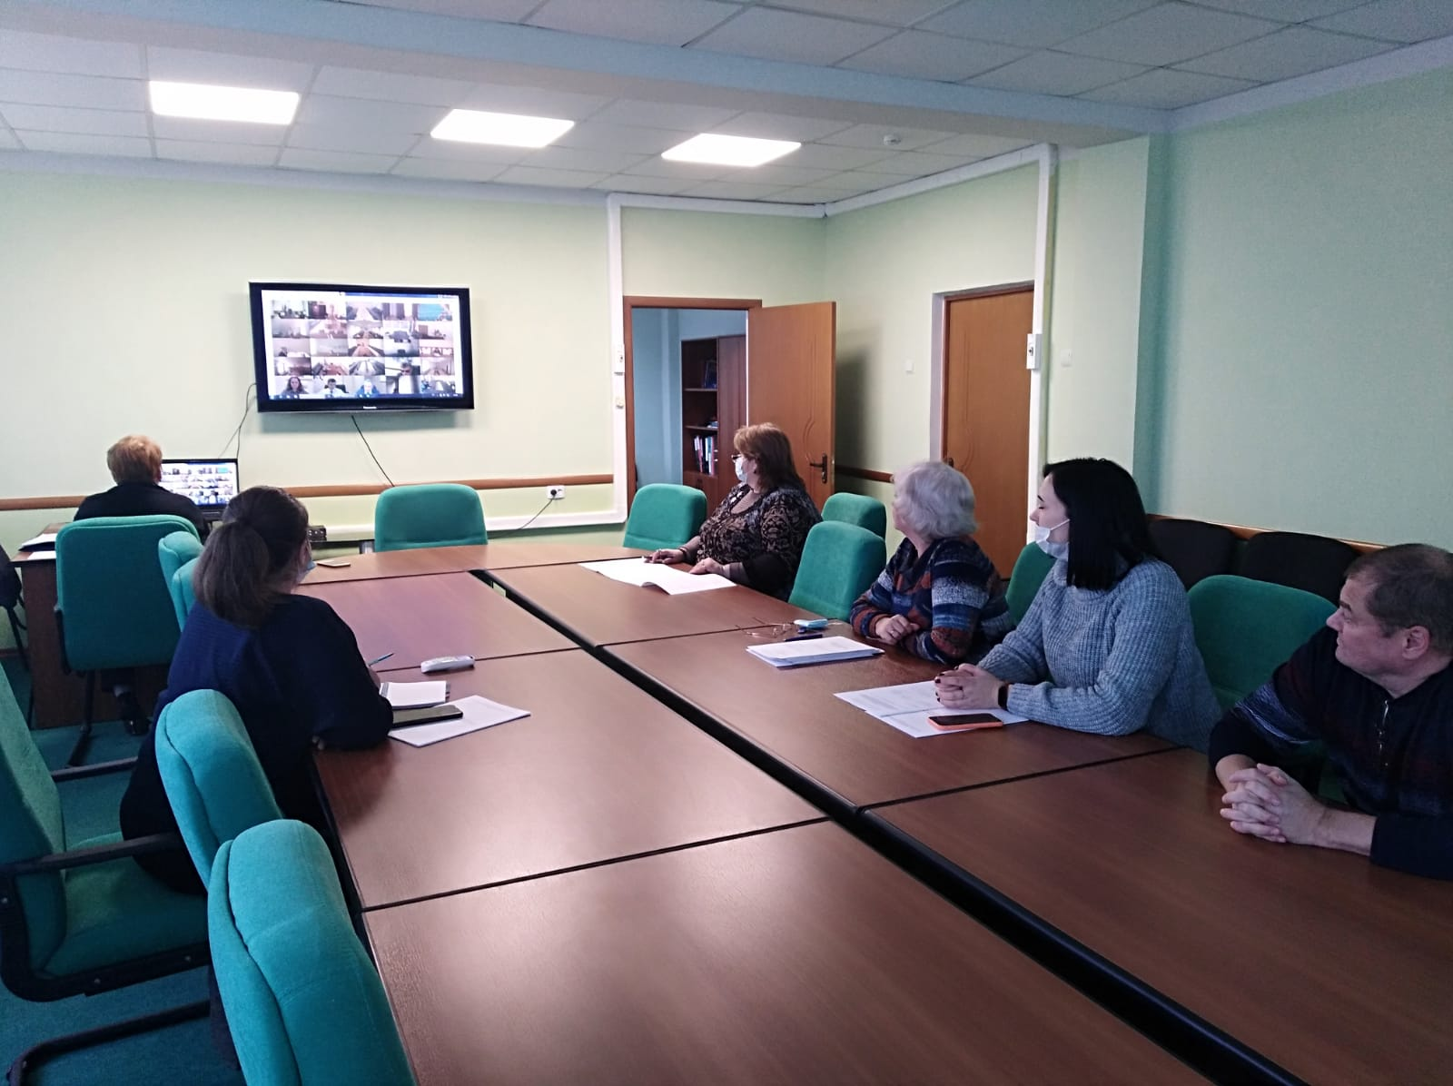
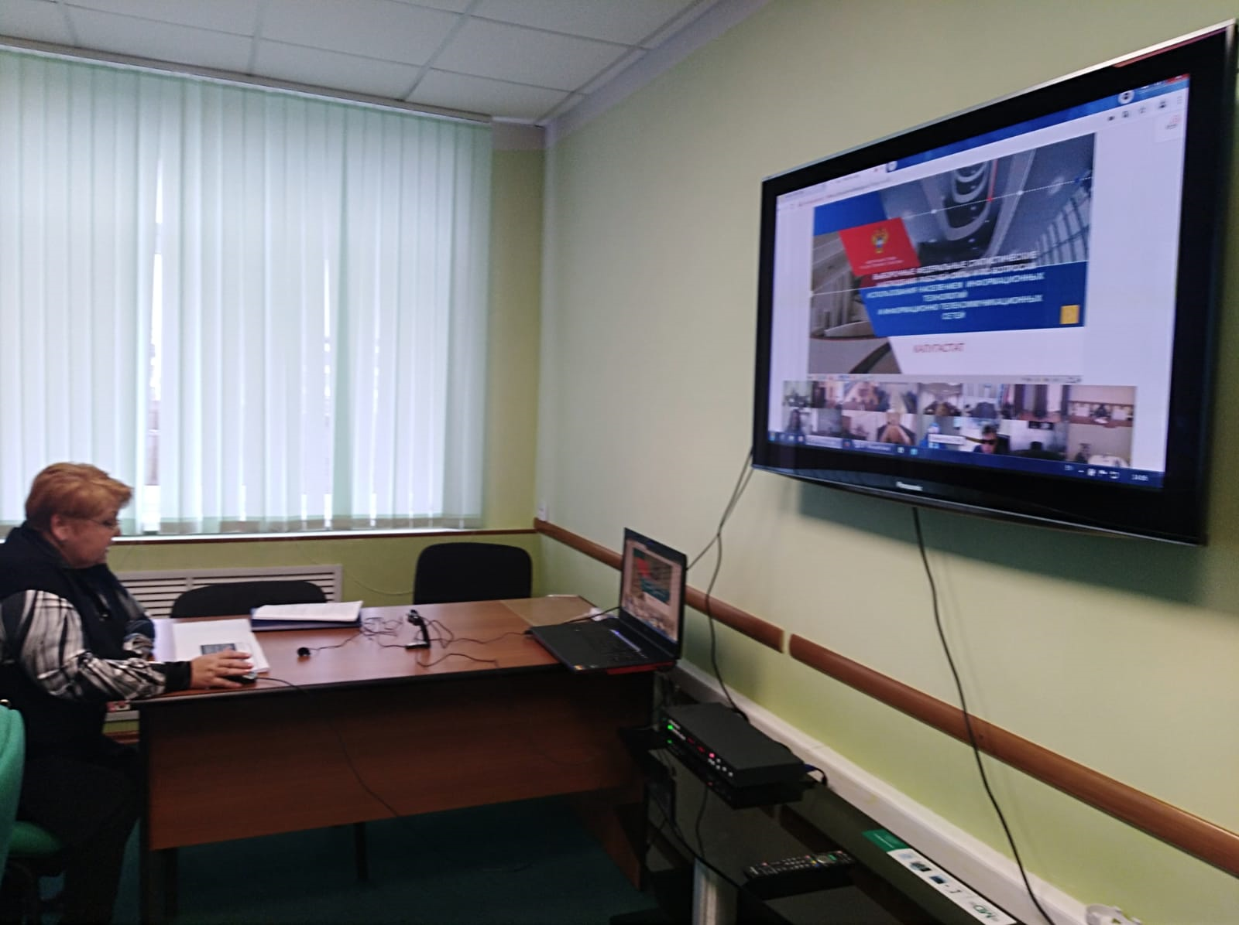
КАЛУГАСТАТ
ОБУЧЕНИЕ СПЕЦИАЛИСТОВ УЧАСТВУЮЩИХ В ВЫБОРОЧНОМ ФЕДЕРАЛЬНОМ СТАТИСТИЧЕСКОМ НАБЛЮДЕНИИ ПО ВОПРОСАМ ИСПОЛЬЗОВАНИЯ НАСЕЛЕНИЕМ ИНФОРМАЦИОННЫХ ТЕХНОЛОГИЙ И ИНФОРМАЦИОННО-ТЕЛЕКОММУНИКАЦИОННЫХ СЕТЕЙ
Проведено 4 обучающих семинара для интервьюеров и ОМСУ с участием специалистов Калугастата, Министерства цифрового развития Калужской области и «Центра современного образования» Калужской области.
Результат – доведение до интервьюеров информации о наличии технической возможности подключения в определенном населенном пункте к информационно-телекоммуникационным сетям - обучение правильному использованию техники интервью

Slide 10
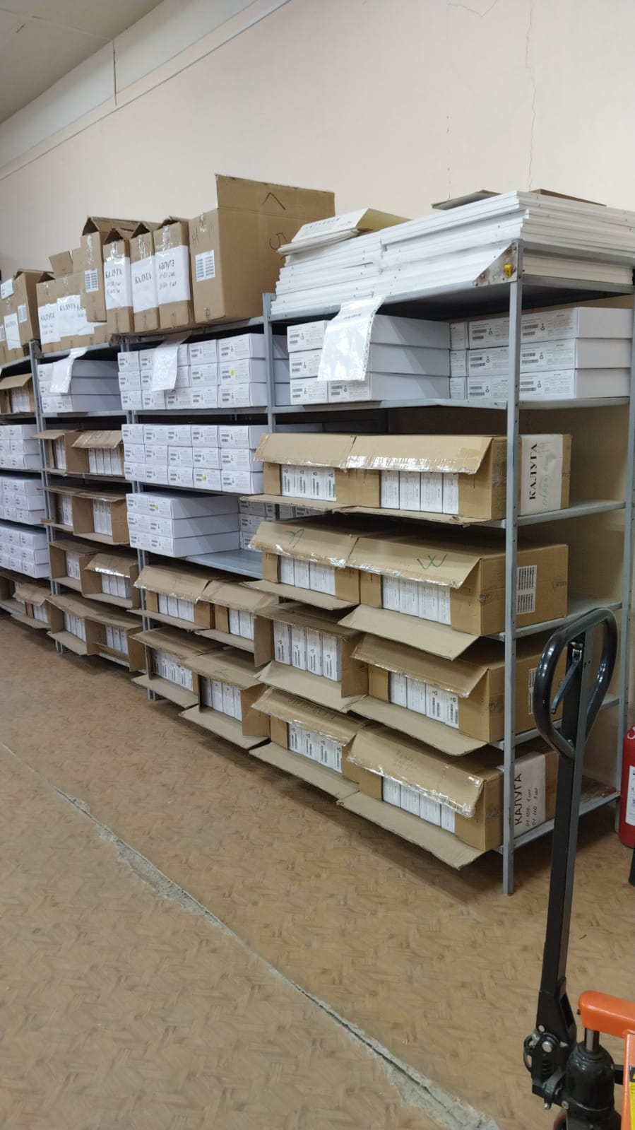
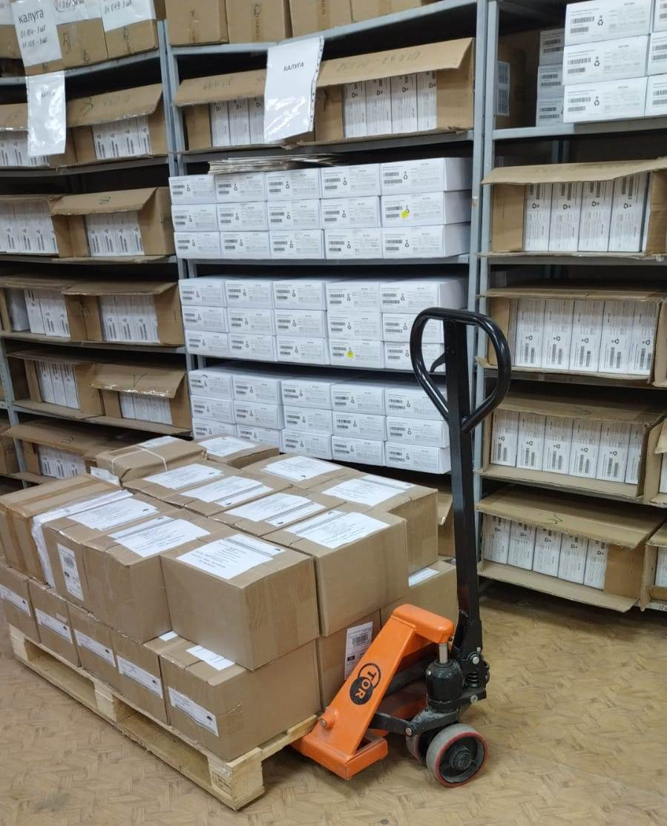
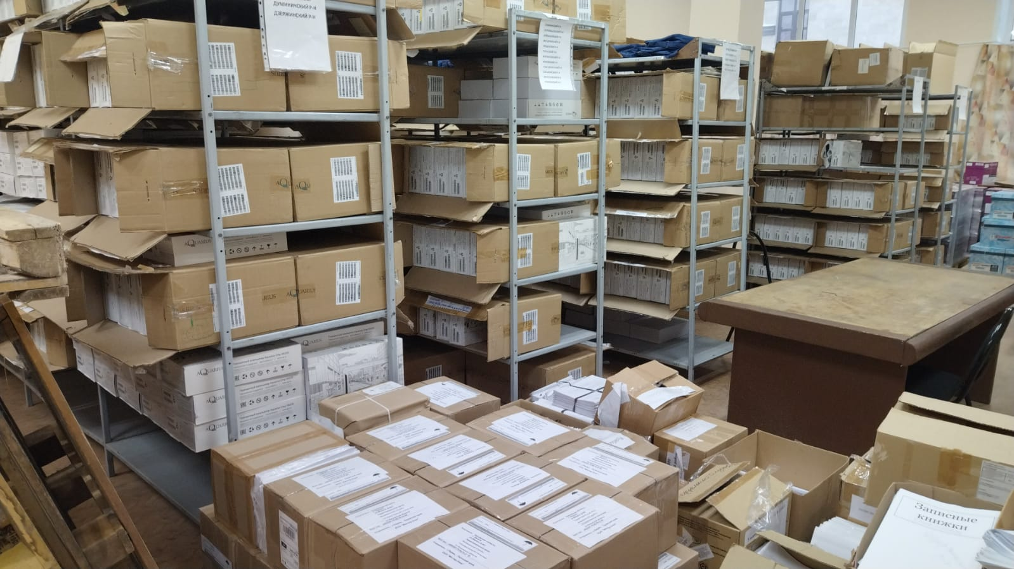
КАЛУГАСТАТ
ТЕХНОЛОГИЯ ОБРАБОТКИ ПОСТУПАЮЩИХ ГРУЗОВ ДЛЯ ОБЕСПЕЧЕНИЯ ПРОВОДИМЫХ ПЕРЕПИСЕЙ И ОБСЛЕДОВАНИЙ, ТЕКУЩЕЙ ДЕЯТЕЛЬНОСТИ
1.Подготовка мест хранения и обработки поступающих грузов:
- проверка работы автоматизированной охраны пожарной сигнализации;
- освобождение от неиспользуемого имущества;
- комплектование и установка необходимого числа стеллажей, столов;
2.Разработка транспортных схем обработки грузов:
- подготовка транспортировочного оборудования (гидравлические и простые тележки);
- устройство плавных переходов через существующие пороги;
- подготовка пандуса запасного входа для приема транспортных средств;
- подготовка расчетного количества паллет.
3.Обучение безопасным приемам работы задействованного персонала
Результат
Оптимизация трудовых затрат и обеспечение сохранности имущества при обработке поступающего груза для обеспечения проведения переписей и обследований, текущей деятельности

Slide 11
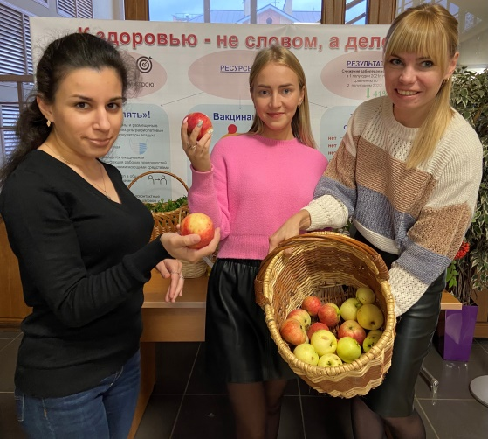
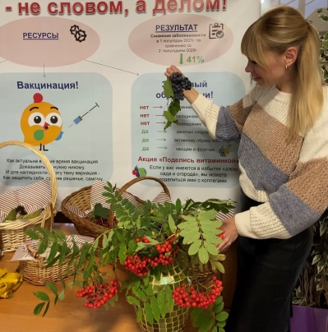
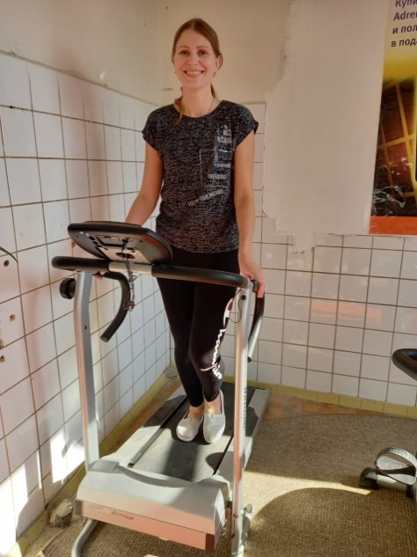
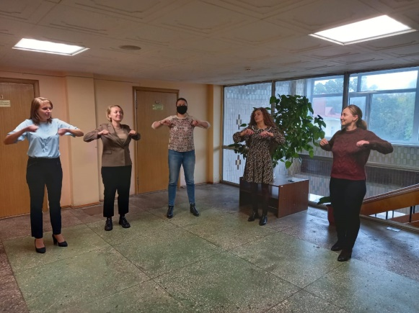
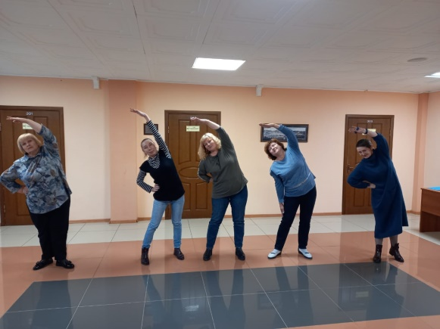
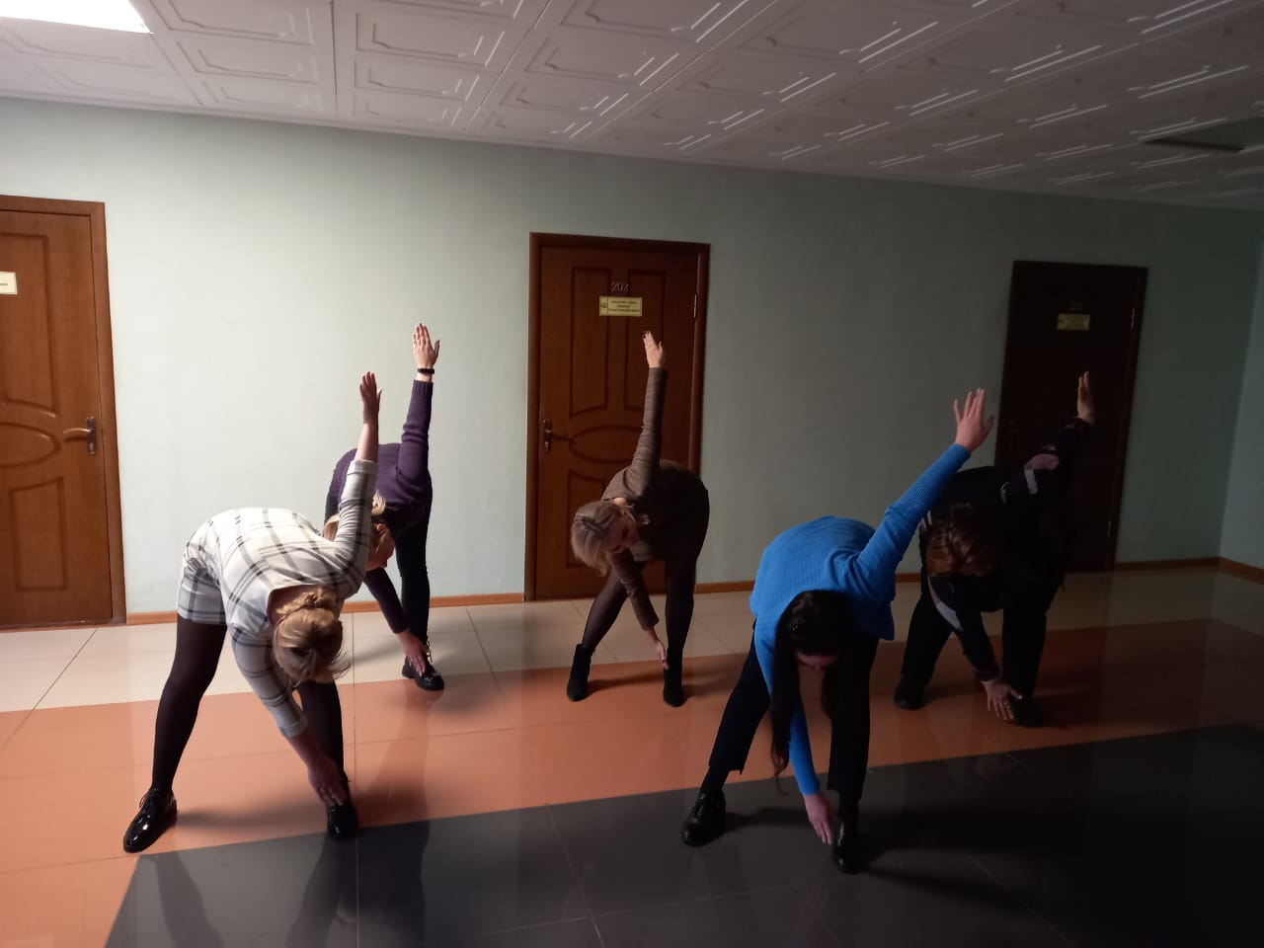
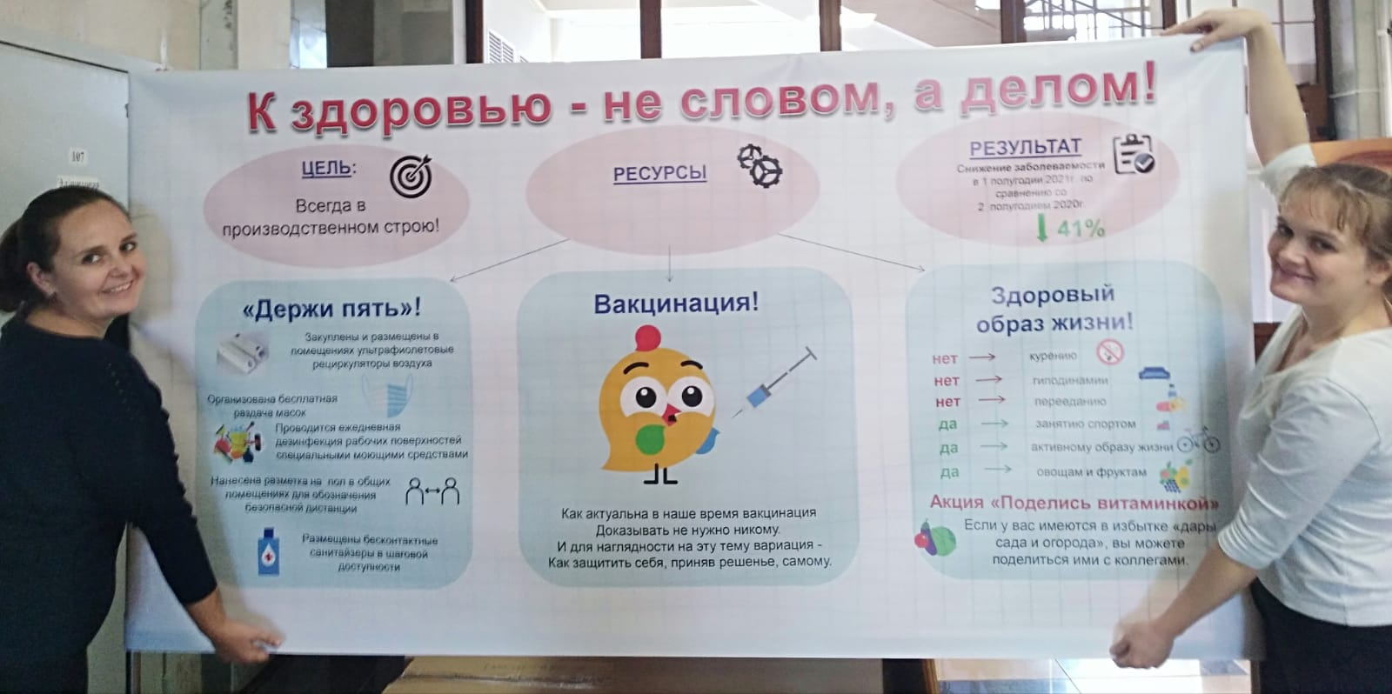
КАЛУГАСТАТ
ЗОЖ АКЦИЯ «К ЗДОРОВЬЮ - НЕ СЛОВОМ, А ДЕЛОМ!»
Мотивация сотрудников к ведению здорового образа жизни
Результат
Вакцинировано – 153 сотрудника
Уровень коллективного иммунитета – 83,7%
Акция «Поделись витаминкой» Цель – мотивация сотрудников к правильному питанию. Сотрудники, имеющие в избытке дары сада и огорода, могут поделиться ими с коллегами.
Конкурс стихов о вакцинации
Тренажерный зал
Цель – сохранение нормального физического и психологического состояния
Производственная гимнастика
Цель – борьба с гиподинамией и общей усталостью
Наглядная агитация
Цель – мотивация сотрудников к ведению здорового образа жизни
Фотоконкурс «Моя спортивная семья»
Цель – мотивация сотрудников к занятию спортом

Slide 12
Бережливое
производство
Создали комитет по качеству
Организовали проведение внутренних аудитов

Slide 13
КАЛУГАСТАТ
БЕРЕЖЛИВОЕ ПРОИЗВОДСТВО
п. | Что сделано | Числовой показатель
1 | Сформирован комитет по качеству | Состав — руководитель Калугастата, заместители руководителя Калугастата, начальники всех структурных подразделений
2 | Проведение внутренних аудитов по качеству | Количество аудитов по выполнению планов по качеству – 3 Проведен мониторинг, количественное и качественное измерения выполнения плановых заданий, выявленные несоответствия, определены причины невыполнения плановых заданий и возможность и сроки их выполнения Процент выполнения плановых заданий – 96
3 | Соответствие типовой структуре
4 | На каком шаге проекта «Бережливый офис – 5С» находится «пилотный участок» или ТОГС | К Проекту «Бережливый офис -5С» - планируем присоединиться в 2022 году
5 | Количество сотрудников, прошедших обучение по программе «Бережливый офис – 5С»
6 | Объемы сданной макулатуры (тонны), удаление хлама (метров куб.) освобожденные площади от лишней мебели, захламлений (кв. метров). | Сдано 1,5 тонны макулатуры Удалено лишних предметов (хлама) – 1742 единицы Утилизировано списанных единиц отслужившей свой срок и морально устаревшей техники – 100 единиц
7 | Количество сотрудников, прошедших обучение по другим программам бережливого производства
8 | Общее количество поданных предложений по улучшениям и процент реализованных предложений по улучшениям от поданных | Подано 9 предложений по актуализации форм статистической отчетности
9 | Количество описанных процессов, выполняемых в территориальном органе | 9
10 | Обмен опытом
11 | Другая информация по активностям, связанных с бережливым производством | Установлены контейнеры для сбора пластика и стекла

Slide 14
КАЛУГАСТАТ
ВЫПОЛНЕННЫЕ ЗАДАЧИ В 2021 ГОДУ
Процессы |  | ID | Ключевой показатель эффективности | Достигнутые показатели (было / стало) | Ссылки
1.1 | Подготовка каталога респондентов | 1 | Качество отработки каталогов респондентов по годовым формам федерального статистического наблюдения за образовательной деятельностью | Учтено в плане мероприятий по достижению целей в области качества на 2022 год
1.2 | Сбор | 2 | Полнота сбора отчетности | Обеспечение полноты сбора по Сплошному наблюдению в части индивидуальных предпринимателей с 19% до 73,4% (в среднем по области)
 |  | 3 | Полнота охвата респондентов | Увеличение охвата респондентов выборочного обследования деловой активности строительных организаций на 2%
 |  | 4 | Доля крупных и средних предприятий, представивших отчетность в электронном виде | Повышение доли отчетности, предоставляемой респондентами – крупными, средними предприятиями и некоммерческими организациями в электронном виде с ЭП с 91% до 95%
1.3 | Обработка и анализ | 5 | Коэффициент версионности | Сводные итоги по процессу 002 № П-1 формировались и передавались на ФУ в соответствии с Планом-графиком приема информации в ЦСОД без нарушения временного интервала передачи данных
 |  | 6 | Своевременность предоставления данных на федеральный уровень | Информация по процессам 33,34,35,40,41,49,50,67 передавалась своевременно в сроки, установленные графиком передачи
 |  | 7 | Изменение количества ценовых котировок | Количество ценовых котировок, наблюдаемых в месяц 2021 года, по сравнению с количеством ценовых котировок, наблюдаемых в среднем за месяц за предыдущие 3 года увеличилось с 6539 до 7166
 |  | 8 | Изменение количества обследуемых по ценам организаций | Изменение количества обследуемых организаций в месяц отчетного года, по сравнению с количеством обследуемых организаций в среднем за месяц за предыдущие 3 года увеличилось с 646 до 649

Slide 15
КАЛУГАСТАТ
ВЫПОЛНЕННЫЕ ЗАДАЧИ В 2021 ГОДУ
Процессы |  | ID | Ключевой показатель эффективности | Достигнутые показатели (было / стало) | Ссылки
1.4 | Распространение и предоставление официальной статистической информации | 9 | Доля инфографики данных в публикациях на сайтах территориальных органов Росстата | Доля инфографики данных в публикациях на официальном сайте увеличилась с 0% до 12% (за год). Сопровождение инфографическими материалами пресс-релизов и экспресс-информации на сайте осуществляется с сентября 2021. За период с сентября до конца года доля инфографики данных в пресс-релизах – 100% | Ссылка
 |  | 10 | Выполнение Плана мероприятий для пользователей статистической информации | План мероприятий выполнен на 100% Проведено 11 мероприятий | Ссылка
 |  | 11 | Удовлетворенность органов государственной власти по субъектам РФ работой территориального органа Росстата | Организовано анкетирование ОГВ и ОМСУ в ЭВ на портале предоставленном Росстатом
2.1 | Управление материальными ресурсами | 12 | Норматив площади, предназначенной для размещения работников территориальных органов Росстата | На 20 декабря 2021 года дефицит площади составляет 591 метр
2.3 | Управление финансовыми ресурсами | 13 | Исполнение планового задания по доходам от оказания платных услуг | Исполнение планового задания по доходам от оказания платных услуг в 2021 году - 100%. Плановое задание по доходам на 2021 год – 1600 тыс. руб., в течение года не корректировалось
 |  | 14 | Исполнение бюджета по контрактуемым расходам | Сумма заключенных контрактов (договоров), подлежащих исполнению Калугастатом за 2020 год, на основании которых приняты бюджетные обязательства на 31 декабря 2020 года составили 31,8 млн руб. или 98,70% от контрактуемых лимитов бюджетных обязательств - (32 ,3 млн руб.) с учетом гражданско-правовых договоров В 2021году ожидаемый процент исполнения контрактуемых лимитов составит 98%

Slide 16
КАЛУГАСТАТ
ВЫПОЛНЕННЫЕ ЗАДАЧИ В 2021 ГОДУ
Процессы |  | ID | Ключевой показатель эффективности | Достигнутые показатели (было / стало) | Ссылки
2.4 | Управление трудовыми ресурсами | 15 | Взаимодействие с ВУЗами | Заключены договоры с двумя ВУЗами (РАНХиГС и РПА) о формах взаимодействия и сотрудничества: - взаимный обмен информацией; - проведение и реализация согласованных совместных мероприятий по вопросам прохождения студентами учебной, производственной и преддипломной практики; - взаимное оказание информационно-методической помощи; проведение научно-практических мероприятий (семинаров, круглых столов, конференций)
3.1 | Планирование | 16 | Постановка SMART целей | Целевые показатели выполнены на 96%
3.2 | Мониторинг, измерение, анализ | 17 | Исполнительская дисциплина | Коэффициент исполнительской дисциплины – 1 Всего поручений – 54 Выполнено в срок – 53 Отозвано – 1
1.4 | Распространение и предоставление официальной статистической информации | 18 | Работа со СМИ | Количество СМИ участвующих во взаимодействии по сравнению с 2020г. выросло на 33% Количество публикаций в СМИ увеличилось в 7 раз Количество пресс-релизов выросло на 92% | Слайд 17

Slide 17
КАЛУГАСТАТ
Работа со СМИ

Slide 18
ЗАДАЧИ
Цели на 2022 год
Барьеры
Предложения

Slide 19
ЦЕЛИ НА 2022 ГОД
Обеспечение полноты сбора показателей производства при изменении типов организаций по итогам глобального обновления ЕРМСП
Обеспечение полноты сводных показателей в стоимостном и натуральном выражении по итогам глобального обновления ЕРМСП
Подведение и публикация окончательных итогов, содержащих объективную комплексную характеристику деятельности субъектов малого и среднего предпринимательства
Обеспечение полноты сбора и качества показателей в рамках проведения федерального статистического наблюдения за затратами на производство и продажу продукции (товаров, работ, услуг)
Ввод в промышленную эксплуатацию Комплекса электронной обработки демографических данных, включая демографическое прогнозирование (КЭОД «Демос»)
Привлечение и сохранение молодых специалистов в кадровый состав Калугастата
Подготовка контента для пользователей статистической информации в соответствии с современными требованиями визуализации
Повышение качества мониторинга СМИ для своевременного реагирования на публикации с неверными данными и некорректной визуализацией

Slide 20
БАРЬЕРЫ
Изменение типов организаций по итогам глобального обновления ЕРМСП в середине года затрудняют формирование корректных итогов, с учетом охвата полноты явления, как в оперативных, так и в годовых разработках
Некорректная работа программного комплекса, в части реализации постановки задач (ЭО)
Разные программные продукты ведения первичного учета хозяйствующих субъектов при составлении форм федеральных статистических наблюдений
При подтверждении актовых записей за отчетный период выявление записей, содержащих данные неверно или частично закодированные в соответствии со справочниками КЭОД «Демос»
Низкий уровень заработной платы по отношению к среднему значению по области
Близость мегаполиса
Отсутствие возможности приобретения программных средств для подготовки материалов в соответствии с современными требованиями визуализации
Отсутствие программных средств для мониторинга СМИ

Slide 21
ПРЕДЛОЖЕНИЯ
Сохранять типизацию хозяйствующих субъектов в течение отчетного года, включая годовые разработки
Оперативное и тесное взаимодействие специалистов ЦА со службой технической поддержки
Единый механизм (программный продукт) формирования затрат с привязкой к кодам групп продуктов ТРИ на уровне хозяйствующих субъектов
Доработать программное обеспечение Комплекса электронной обработки демографических данных, включая демографическое прогнозирование (КЭОД «Демос»)
Предоставлять молодым специалистам возможность более быстрого карьерного роста Повысить уровень заработной платы работников органов государственной статистики до уровня заработной платы работников соответствующих организаций финансово-экономического блока в регионе
Обеспечить ТОГС программными средствами для предоставления пользователям статистической информации в соответствии с современными требования визуализации
Обеспечить возможность автоматизированного мониторинга СМИ и соцсетей для своевременного выявления публикаций с неверными данными или некорректной визуализацией

Slide 22
СПАСИБО ЗА ВНИМАНИЕ!

